Slide 1
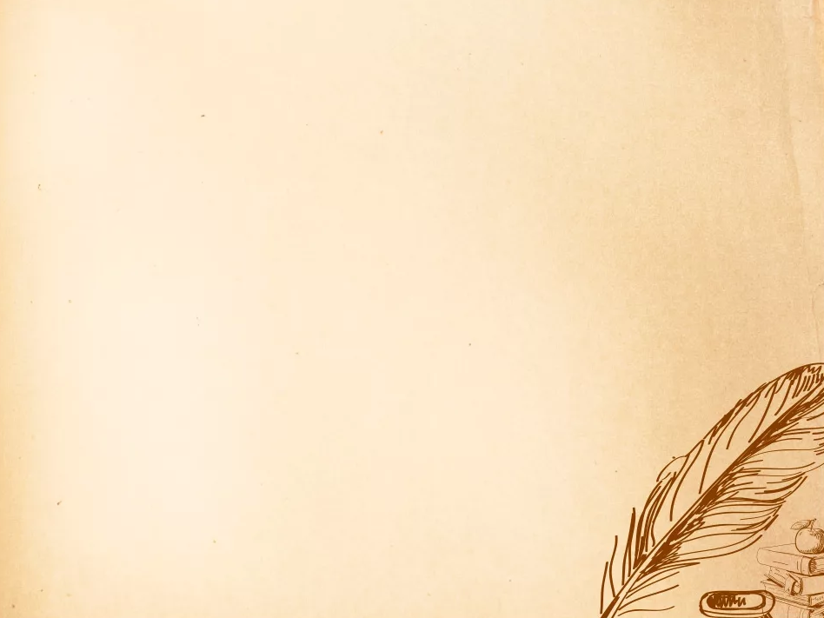
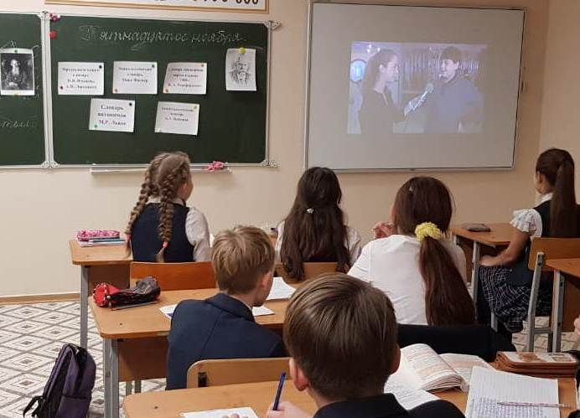
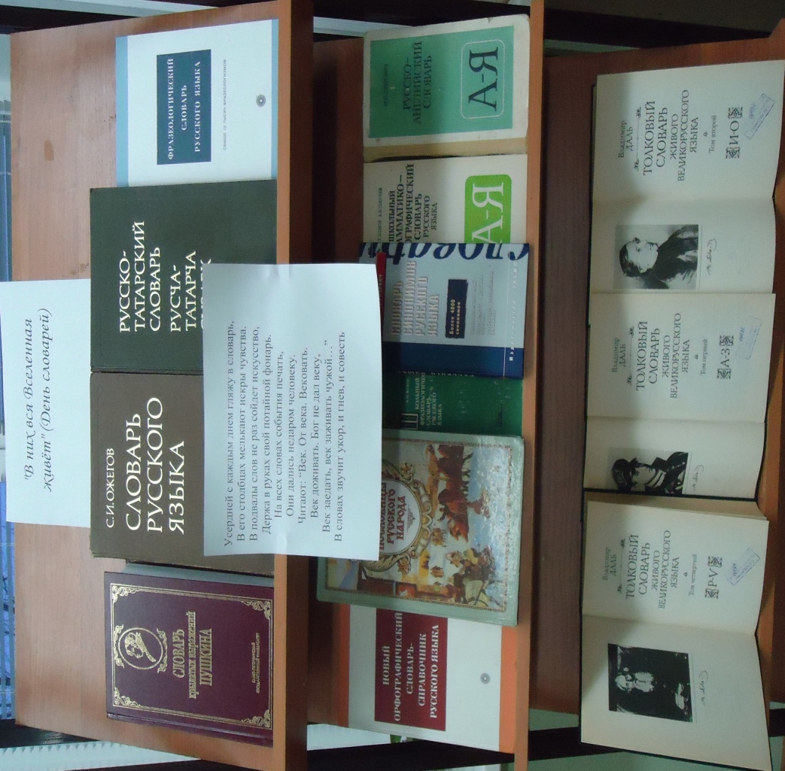
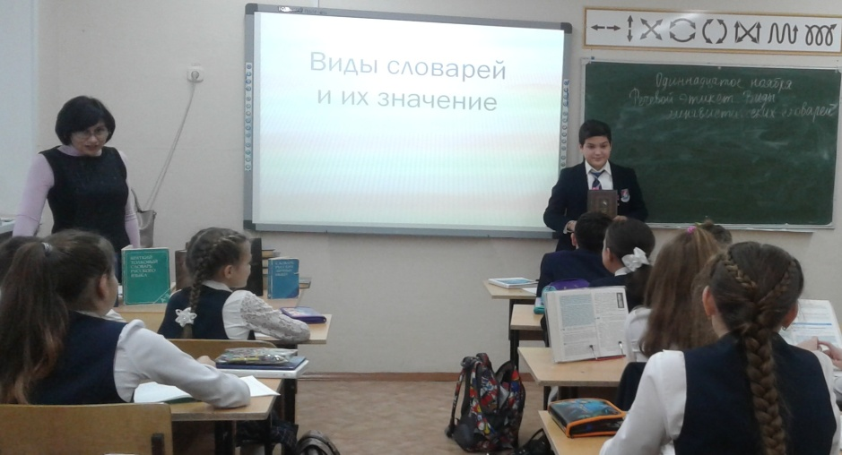
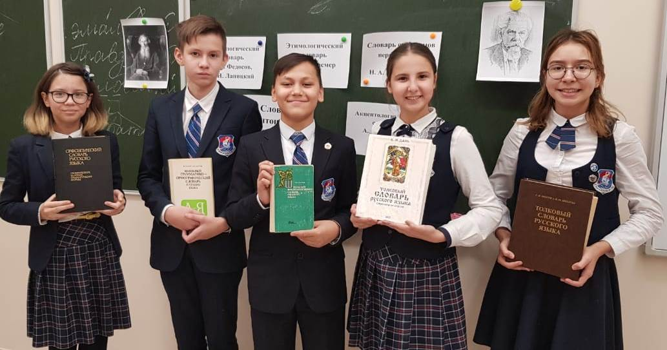
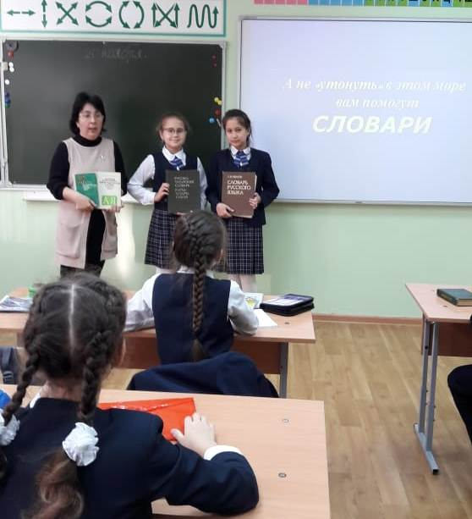

22 ноября – День словарей и энциклопедий
Словарь Даля - хранилище народной мудрости
Уроки, презентации, провели -1а,4в,6в,7в
классах
Подскажет объяснение, толкование слов.
Послужит, как своеобразная энциклопедия народной жизни, из которой можно узнать о жизни и быте народа.
Поможет узнать значение устаревших слов.
Откроет новые значения привычных слов .
Познакомит с особенностями произношения в разных областях
Подарит богатейшее собрание пословиц.
Выставка, посвященная словарям была организована в читальном зале библиотеки
0
МАОУ «Гимназия №76»
Наши друзья и помощники словари и энциклопедии

Slide 2
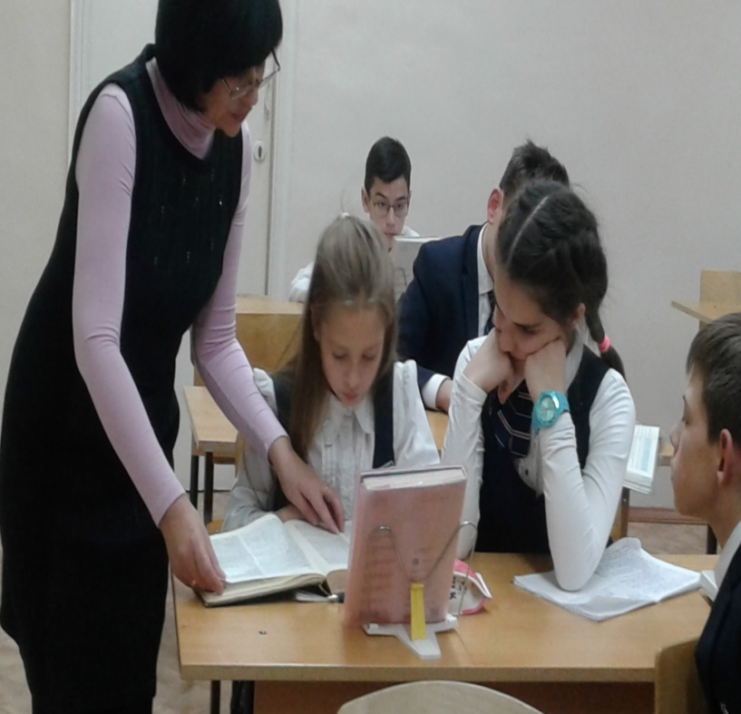

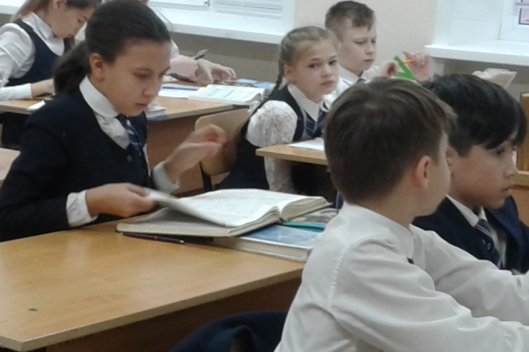
22 ноября – День словарей и энциклопедий
Если ты не знаешь Значение слова, посмотри в толковый словарь
Усердней с каждым днем гляжу в словарь.
В его столбцах мерцают искры чувства.
В подвалы слов не раз сойдет искусство,
Держа в руке свой потайной фонарь.
На всех словах — события печать.
Они дались недаром человеку.
Читаю: «Век. От века. Вековать.
Век доживать. Бог сыну не дал веку.
Век заедать, век заживать чужой…»
В словах звучит укор, и гнев, и совесть.
Нет, не словарь лежит передо мной,
А древняя рассыпанная повесть
С.Я.Маршак
Словарь предназначен для того, чтобы мы могли получить нам информацию. У словарей нет срока годности. Словарь есть книга, которую необходимо прочитать. В наше время очень велик выбор словарной литературы и вы без труда сможете подобрать удобный и нужный словарь, а главное - необходимый вам в данный момент.
Словарь-это вся вселенная в алфавитном порядке! Если хорошенько подумать, словарь-это книга книг. Он включает в себя все другие книги, нужно лишь извлечь из нее.
Анатоль Франс

